Slide 1

Представление сведений
о доходах, расходах,
об имуществе и обязательствах имущественного характера и заполнение соответствующей
формы справки
2023

Slide 2

Обратите внимание!
Сроки:
В рамках декларационной кампании не позднее 30 апреля года, следующего за отчетным.
Уточненные Сведения в течение одного месяца после окончания срока представления Сведений (1 (30) апреля года, следующего за отчетным), а именно включительно в срок до 1 (31) мая года, следующего за отчетным.
При невозможности представить сведения лично служащему (работнику) рекомендуется направить их посредством почтовой связи. Сведения, направленные через организацию почтовой связи, считаются представленными в срок, если были сданы в организацию почтовой связи до 24 часов последнего дня срока.
.

Slide 3
Обратите внимание!
При заполнении справок о доходах, расходах, об имуществе и обязательствах имущественного характера:
руководствуемся Методическими рекомендациями Министерства труда и социальной защиты Российской Федерации по вопросам предоставления сведений о доходах, расходах, об имуществе и обязательствах имущественного характера и заполнения соответствующей формы справки.
Справка заполняется с использованием актуальной на дату представления Сведений версии специального программного обеспечения "Справки БК"– на данный момент СПО Справки БК (версия 2.5.3) от 28.06.2023.
Официальный сайт Президента Российской Федерации сети «Интернет» (http://www.kremlin.ru/structure/additional/12)

Slide 4
Обратите внимание!
Справку рекомендуется заполнять только на основании правоустанавливающих и иных подтверждающих официальных документов.
Справка о доходах по форме -6 НДФЛ, выдаваемая по месту службы (работы).
Справка из Пенсионного фонда РФ, органов социальной защиты о сумме произведенных выплат (пенсий, пособий, стипендий).
Справка о сумме, причитающейся ребенку в качестве алиментов.
Договор страхования; ипотечный договор; кредитный договор; договор займа.
Договор купли-продажи, договор участия в долевом строительстве, договор мены, решение суда и др.
Документы о праве собственности и/или выписки из Единого государственного реестра недвижимости (ЕГРН).
Свидетельство о праве на наследство.
Паспорт транспортного средства; свидетельство о регистрации транспортного средства.
Выписка о движении денежных средств по счету за отчетный период.
Иные правоустанавливающие документы.
Не рекомендуется пользоваться информацией, полученной по телефону, в том числе в виде смс-сообщения.

Slide 5
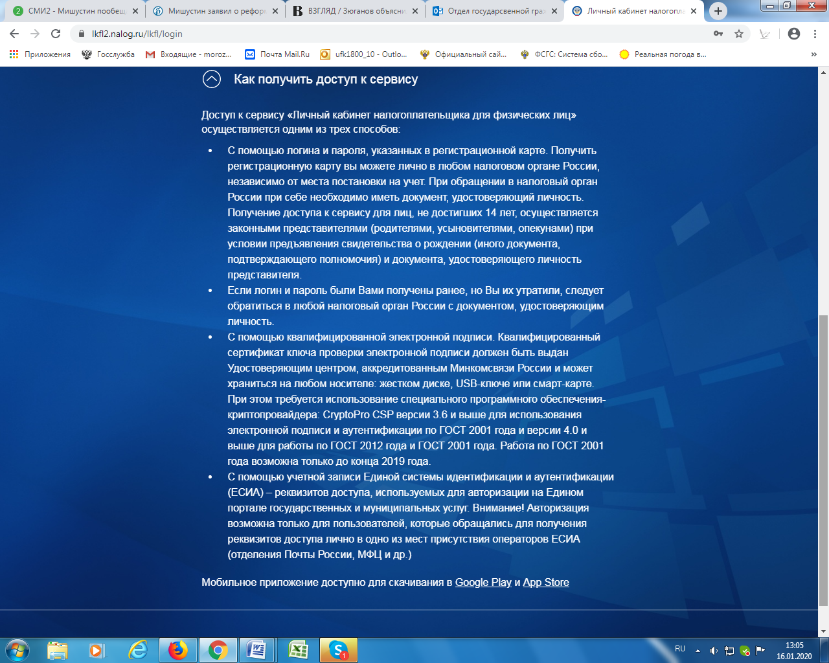
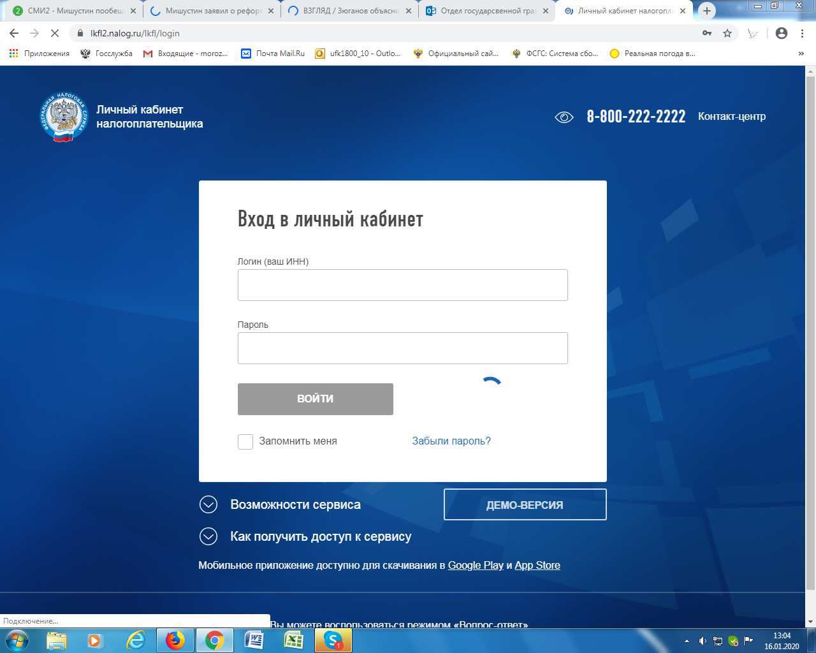
«Личный кабинет налогоплательщика»
КАК ПОЛУЧИТЬ ДОСТУП К СЕРВИСУ
Получить сведения об имуществе, о счетах в банках и иных кредитных организациях можно
на официальном сайте ФНС https://www.nalog.ru/.
Для получения доступа к
«Личному кабинету налогоплательщика» рекомендуем зарегистрироваться для этого на официальном сайте ФНС.

Slide 6
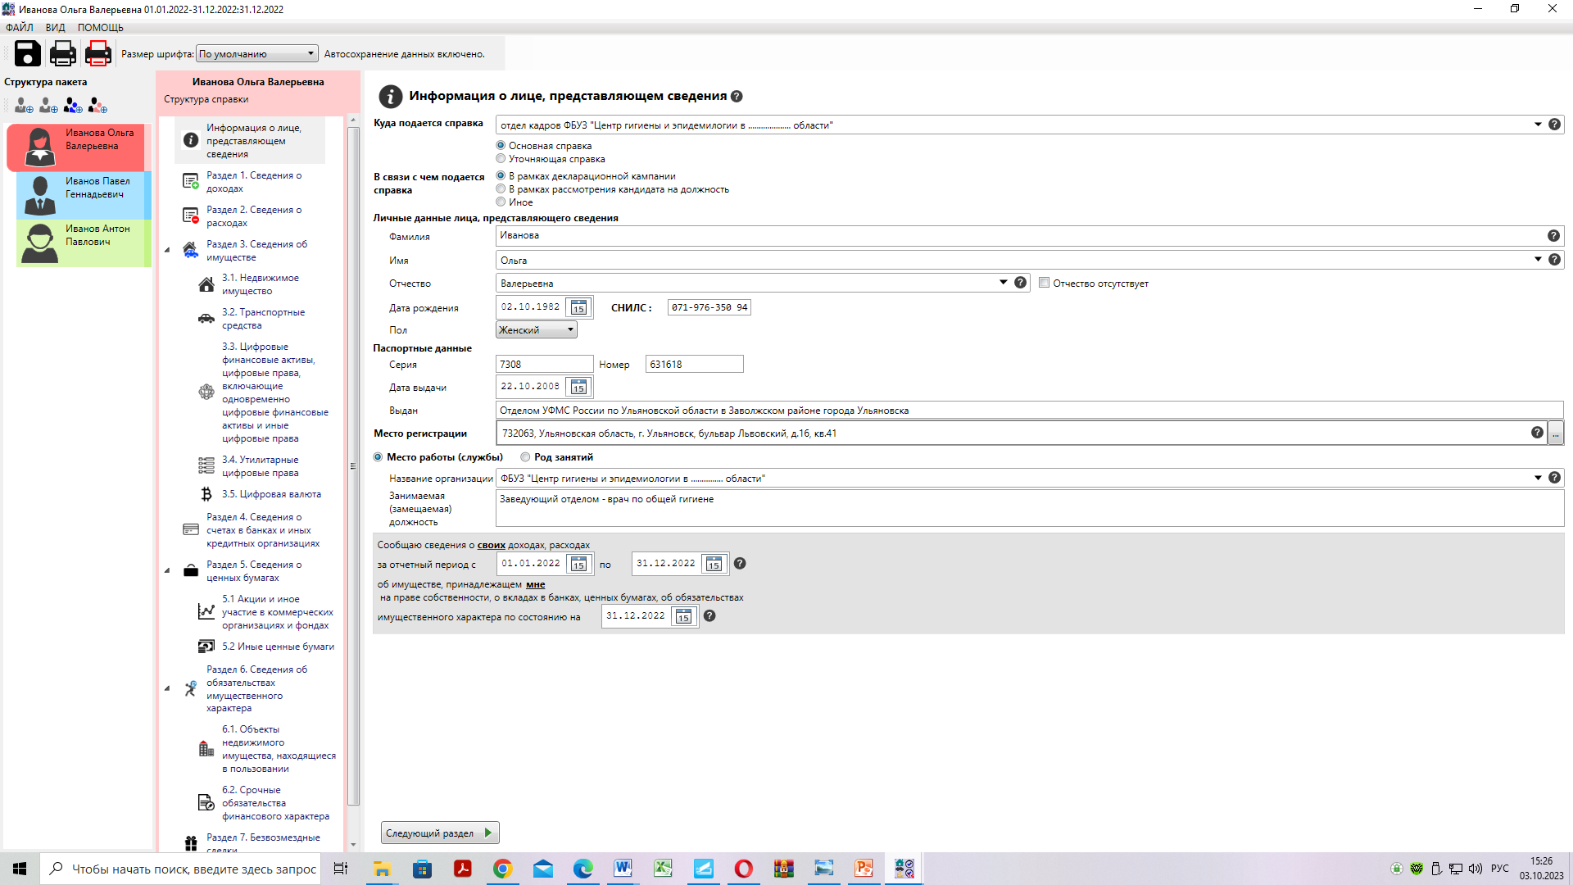
    Титульный лист справки
На 31 декабря в соответствии с приказом
о назначении

Slide 7
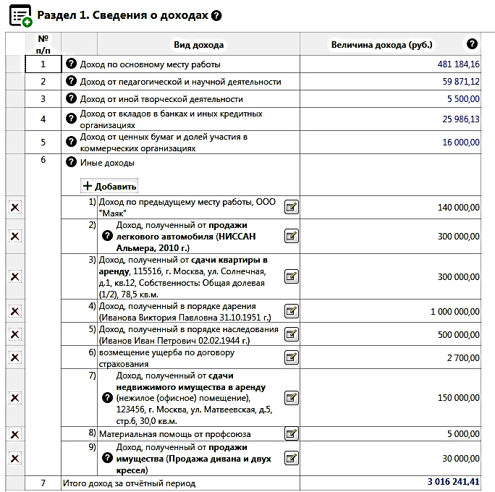
Раздел 1. Сведения о доходах
Из 6-НДФЛ графа «Общая сумма дохода»
Сумма процентов за год, в том числе по закрытым в отчетном периоде вкладам
Дивиденды и доходы от операций с ЦБ (сумма финансового результата = доходы от операций с ЦБ – расходы на их приобретение)
Особое внимание для принятых
на службу (работу) в отчетном периоде
в том числе «трейд-ин»
Необходимо обратить внимание
на выплаты, не включенные в 6-НДФЛ, такие, как пособия по временной нетрудоспособности, по беременности
и родам, по уходу за ребенком, материальная помощь профсоюза
и другие.
В случае продажи мелкого имущества указывается совокупный доход от их реализации.

Slide 8
Раздел 1. Сведения о доходах
Часто допускаемые ошибки
В поле «Иные доходы» не указаны:
– доходы от продажи недвижимого имущества, в том числе в случае использования полученных денежные средств на приобретение нового объекта недвижимости;
– доходы от продажи транспортных средств, в том числе в случае зачета стоимости старого автомобиля в стоимость при покупке нового по договорам «трейд-ин»;
– средства, полученные в порядке дарения или наследования;
– доходы членов профсоюзной организации, полученные от профсоюзной организации;
– пособия, в том числе пособия по беременности и родам, единовременное пособие при рождении ребенка;
- материальная помощь при рождении ребенка, в случае смерти близких родственников.
Необходимо в поле «Иные доходы» отражать доходы, которые не были отражены в полях 1-5 раздела 1 «Сведения о доходах».

Slide 9
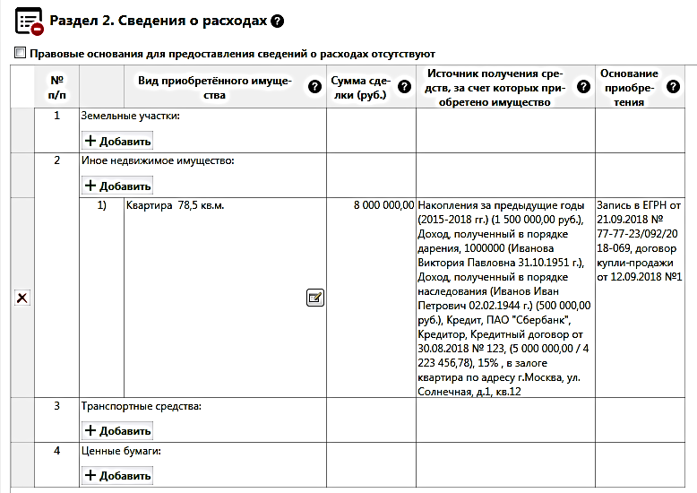
Раздел 2. Сведения о расходах
Заполняется только в случае, если в отчетном периоде осуществлены расходы по сделке (сделкам) по приобретению объектов, и сумма расходов
по такой сделке или общая сумма совершенных сделок превышает общий доход данного лица и его супруги (супруга)
за три последних года, предшествующих отчетному периоду
Обратите внимание:
1. Сумма сделки = сумме источников средств.
2. Заполняется в том периоде, в котором понесены расходы.
3. Документ-основание прикладывается
к справке.
При приобретении недвижимого имущества посредством участия в долевом строительстве указывается уплаченная в отчетный период по указанному договору сумма.

Slide 10
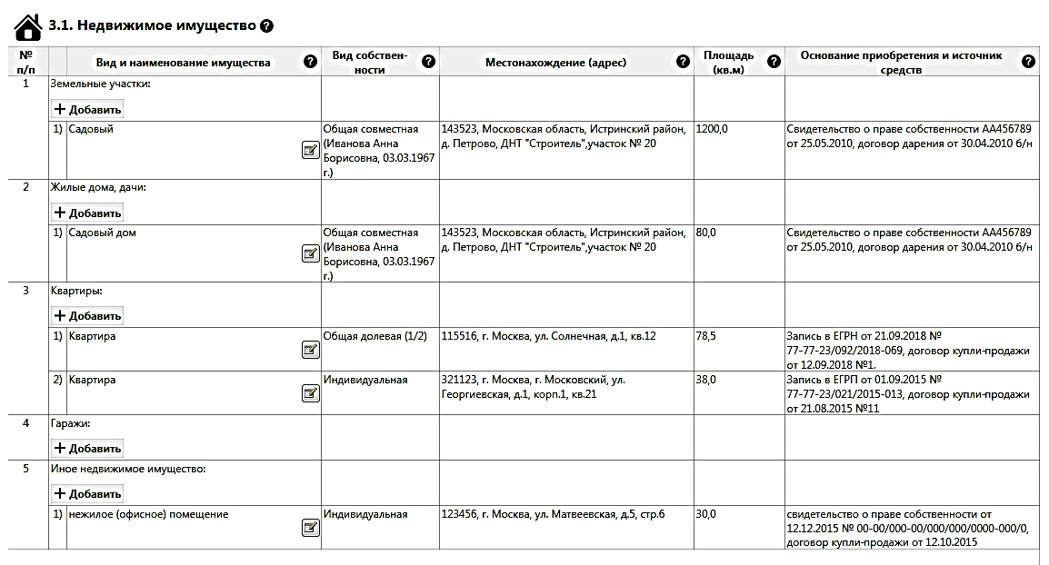
Раздел 3. Сведения об имуществе
Подраздел 3.1 Недвижимое имущество
Объекты недвижимости, принадлежащие
на праве собственности
Общая площадь объекта, а не доли
Для каждого объекта указываются реквизиты свидетельства о государственной регистрации права собственности
и/или регистрационный номер и дата записи в ЕГРН + реквизиты документа-основания приобретения права собственности. Исключение: недвижимое имущество, полученное в порядке наследования (выдано свидетельство
о праве на наследство) или по решению суда (вступило в законную силу), право собственности на которое
не зарегистрировано в установленном порядке.

Slide 11
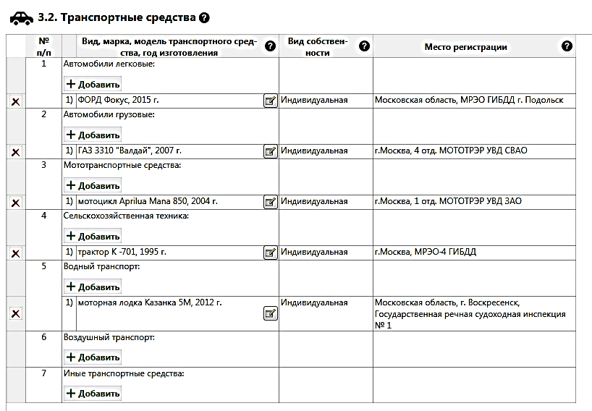

Раздел 3. Сведения об имуществе
Подраздел 3.2. Транспортные средства
Как в паспорте транспортного средства
В графе "Место регистрации" подраздела 3.2 раздела 3 справки допускается указание кода подразделения ГИБДД в соответствии со свидетельством о регистрации транспортного средства
Необходимо указывать транспортные средства, переданные
в пользование по доверенности, находящиеся в угоне, в залоге
у банка, полностью негодные к эксплуатации и иные, собственником которых является служащий (работник), его супруга (супруг), несовершеннолетний ребенок.

Slide 12
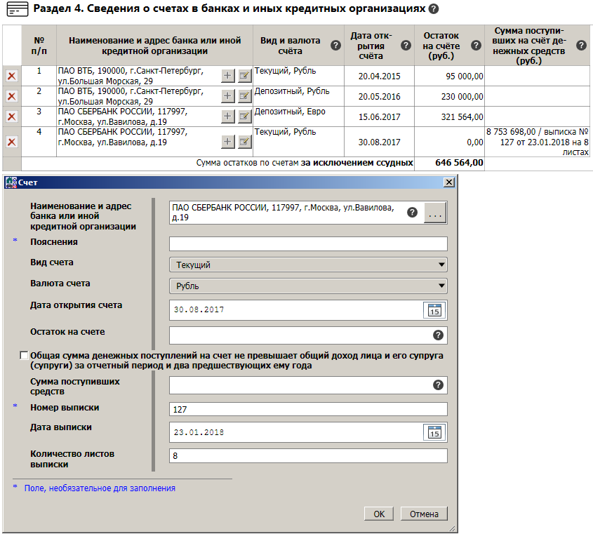
Раздел 4. Сведения о счетах в банках и иных кредитных организациях
Рекомендуется получить справку для ГС из банка, в котором открыт счет: «Сведения о наличии счетов и иной информации для заполнения справки о доходах, расходах, об имуществе и обязательствах имущественного характера».
По курсу Банка России
на отчетную дату:
http://www.cbr.ru/currency_base/daily.aspx.
1) текущий счет (для совершения операций, не связанных
с предпринимательской деятельностью
или частной практикой);
2) депозитные счета (для учета денежных средств, размещаемых в банках с целью получения доходов в виде процентов, начисляемых на сумму размещенных денежных средств).
Не указываются счета доверительного управления, счета депо, счета брокера, индивидуальные инвестиционные счета, «Яндекс.Деньги», «Qiwi кошелек».
ВНИМАНИЕ!
Информация о наличии банковских счетов может быть получена у ФНС России.
Порядок обращения за данными сведениями изложен на официальном сайте ФНС России по ссылке: https://www.nalog.ru/rn77/fl/interest/inf_baccount/

Slide 13
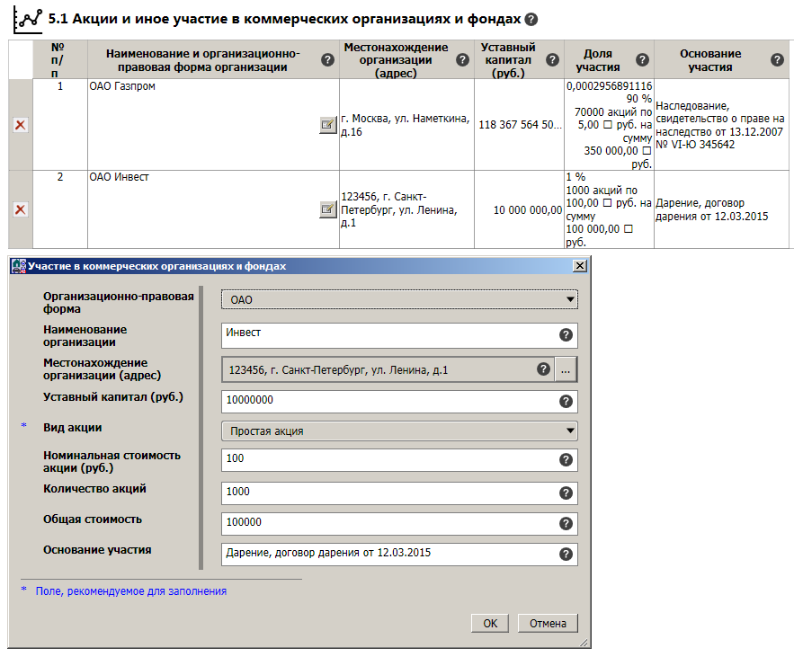
Раздел 5. Сведения о ценных бумагах
Подраздел 5.1. Акции и иное участие в коммерческих организациях
и фондах
Для корректного отражения ценных бумаг, приобретенных через брокера, рекомендуется получить у брокера справку
об активах инвестора
на брокерском счете
по состоянию на отчетную дату.

Slide 14
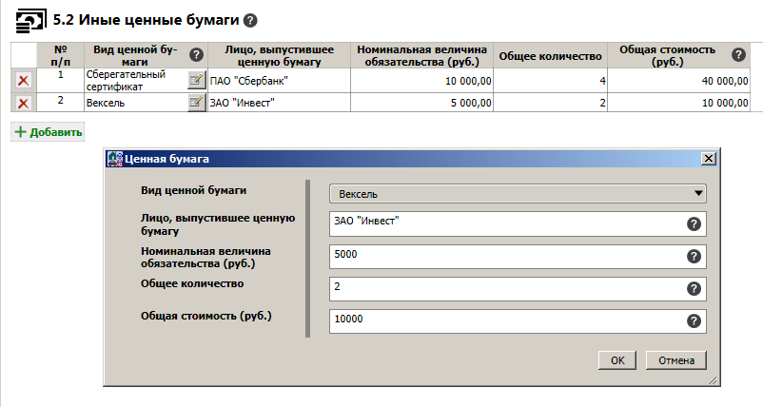
Раздел 5. Сведения о ценных бумагах
Подраздел 5.2. Иные ценные бумаги

Slide 15
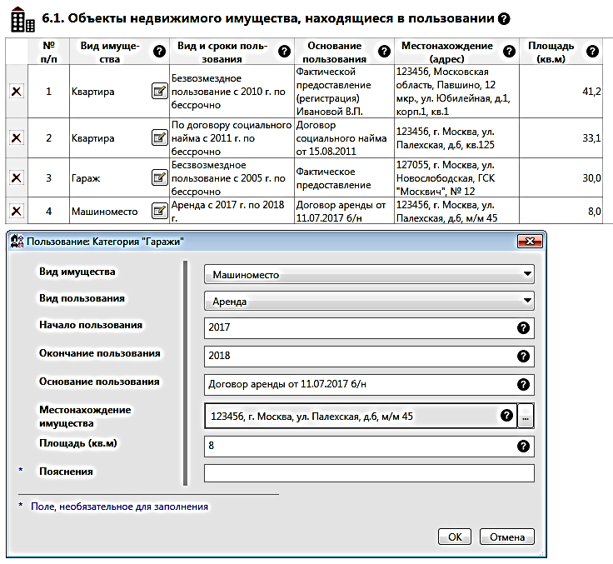
Раздел 6. Сведения об обязательствах имущественного характера
Подраздел 6.1. Объекты недвижимого имущества, находящиеся в пользовании
При заполнении данного подраздела требуется указывать объекты недвижимого имущества, которые непосредственно находятся в пользовании служащего (работника) и (или) его супруги (супруга), несовершеннолетнего ребенка на основании заключенных договоров (аренда, безвозмездное пользование и т.д.) или в результате фактического предоставления в пользование.
Не требуется в данном подразделе справки одного из супругов указывать все объекты недвижимости, находящиеся в собственности другого супруга, при одновременном наличии следующих двух условий:
-отсутствует фактическое пользование этим объектом супругом;
-эти объекты указаны в подразделе 3.1 раздела 3 соответствующей справки.
Аналогично в отношении несовершеннолетних детей.
Данный подраздел заполняется в обязательном порядке, если на титульном листе:
указан адрес регистрации, в случае, если данные об имуществе не отражены в Разделе 3;
указан адрес фактического проживания.

Slide 16
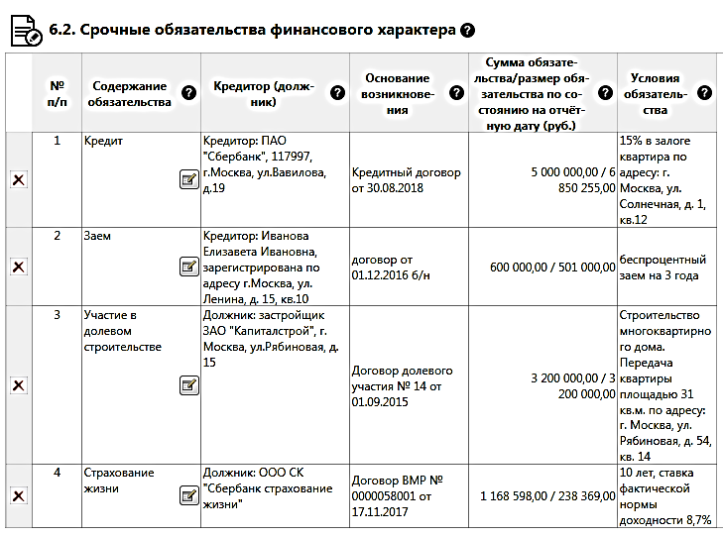
Раздел 6. Сведения об обязательствах имущественного характера
Подраздел 6.2. Срочные обязательства финансового характера
Срочное обязательство финансового характера на сумму, равную или превышающую 500 000 руб.
Размер обязательства = оставшийся непогашенным долг + сумма процентов, начисленных на отчетную дату, а не до конца периода кредитования
Заполняется в том числе созаемщиками.
обязательства по договорам страхования жизни на случай смерти, дожития до определенного возраста
или срока либо наступления иного события;
пенсионного страхования;
страхования жизни с условием периодических страховых выплат (ренты, аннуитетов)
и (или) с участием страхователя
в инвестиционном доходе страховщика;
обязательства по договорам
о брокерском обслуживании;
договорам доверительного управления ценными бумагами;
обязательства по уплате алиментов (если по состоянию на отчетную дату сумма невыплаченных алиментов равна или превышает 500 000 руб.).
Необходимо обязательства по договору поручительства указывать
в случае, если по состоянию на отчетную дату должник не исполняет или исполняет обязательства перед кредитором ненадлежащим образом

Slide 17
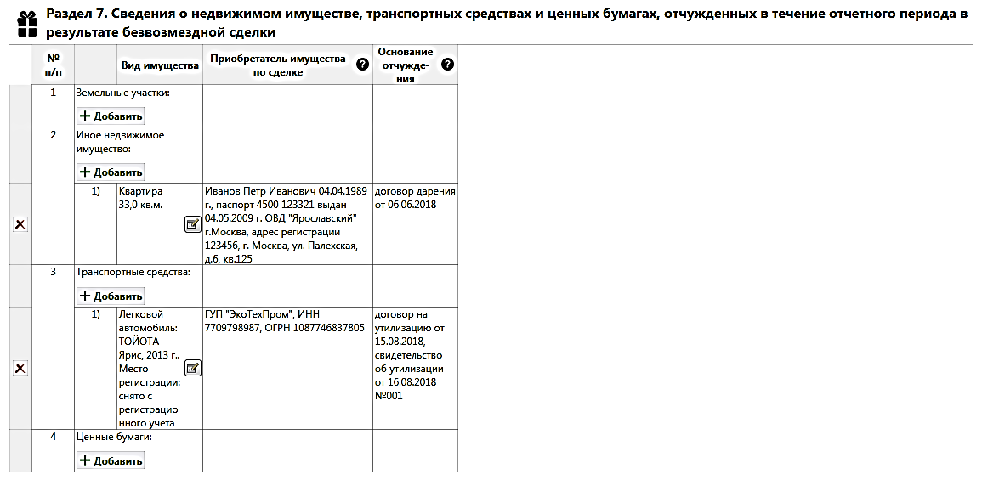
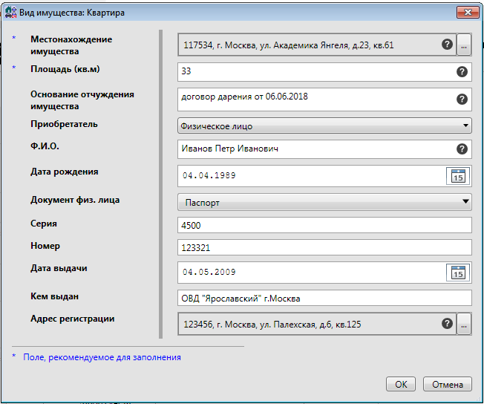
Раздел 7. Сведения о недвижимом имуществе, транспортных средствах и ценных бумагах, отчужденных в течение отчетного периода в результате безвозмездной сделки

Slide 18
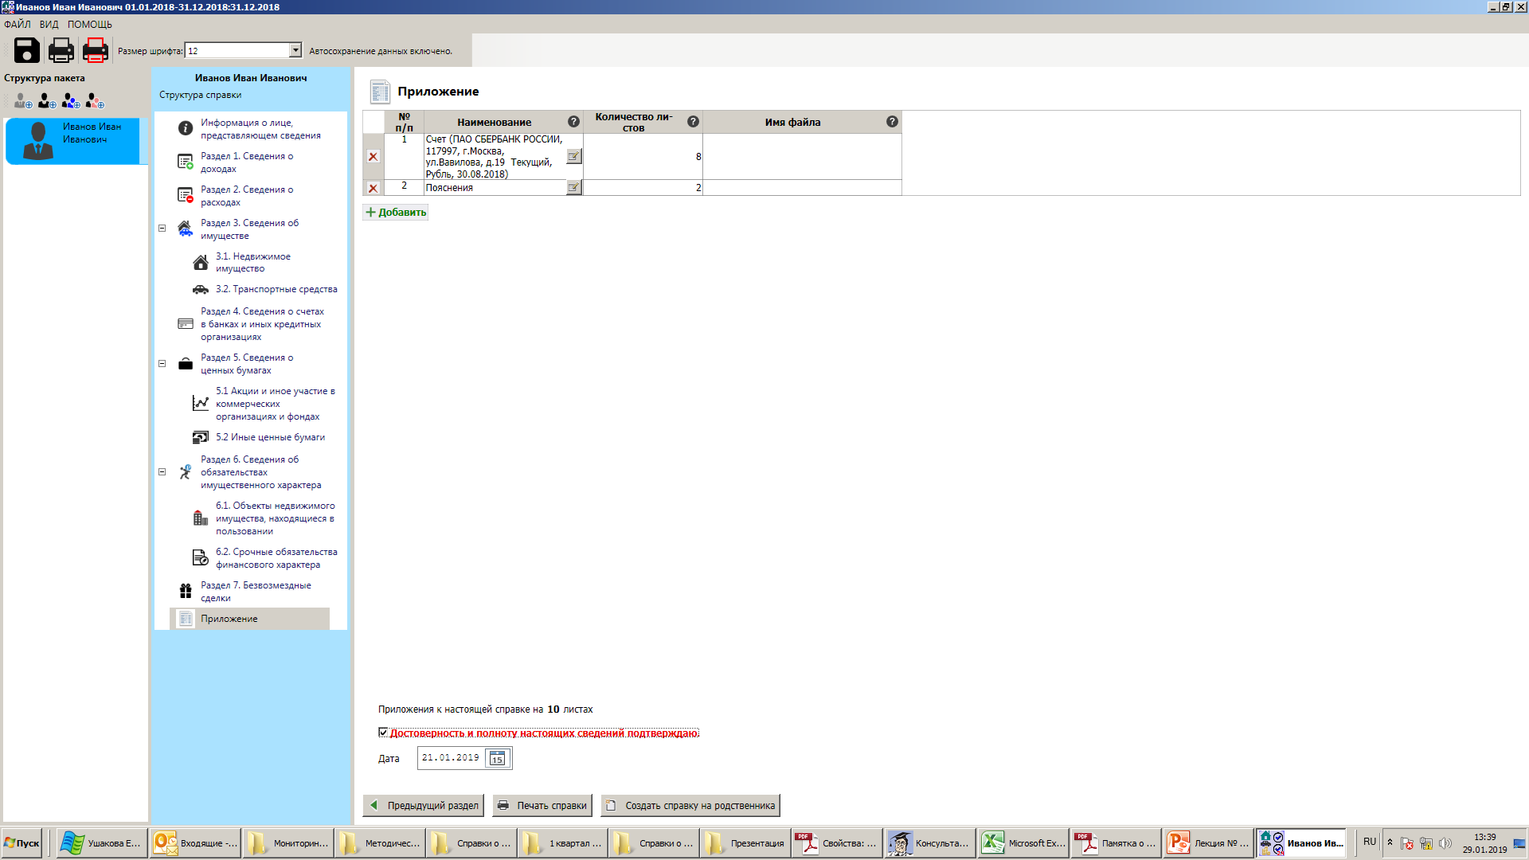
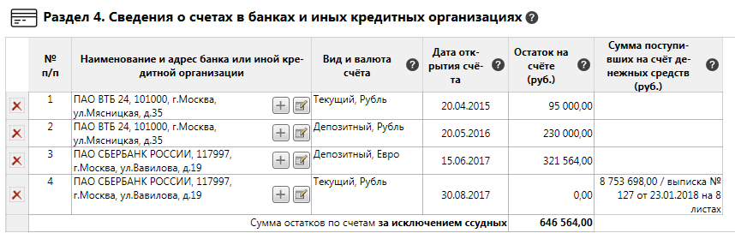
Приложение
Приложения к настоящей справке на 9 листах
Достоверность и полноту настоящих сведений подтверждаю Дата

Slide 19
Заполнение справок и использованием СПО «Справки БК»
версия 2.5.3. от 28.06.2023.
При заполнении справок с использованием СПО "Справки БК" личной подписью заверяется только последний лист справки. Наличие подписи на каждом листе (в пустой части страницы) не является нарушением. Лицу, представляющему справки, рекомендуется распечатать и подписать справки в течение одного дня (одной датой).
Также не рекомендуется осуществлять подмену листов справки, листами, напечатанными в иной момент времени. При этом листы одной справки не следует менять и вставлять в другие справки, даже если они содержат идентичную информацию и время печати.
Согласно Инструкции о порядке заполнения справки о доходах, расходах, об имуществе и обязательствах имущественного характера с использованием СПО "Справки БК" необходимо учитывать следующее:
- для печати справок используется лазерный принтер, обеспечивающий качественную печать;
- не допускаются дефекты печати в виде полос, пятен (при дефектах барабана или картриджа принтера);
- не допускается наличие подписи и пометок на линейных и двумерных штрих-кодах (подпись на справке может быть поставлена в правом нижнем углу всех страниц, кроме последней. На последней странице подпись ставится в специально отведенном месте.);
- не допускаются рукописные правки.
Справки не следует прошивать и фиксировать скрепкой.
Печатать справки рекомендуется только на одной стороне листа.

Slide 20
20
Спасибо
за внимание!

